Slide 1
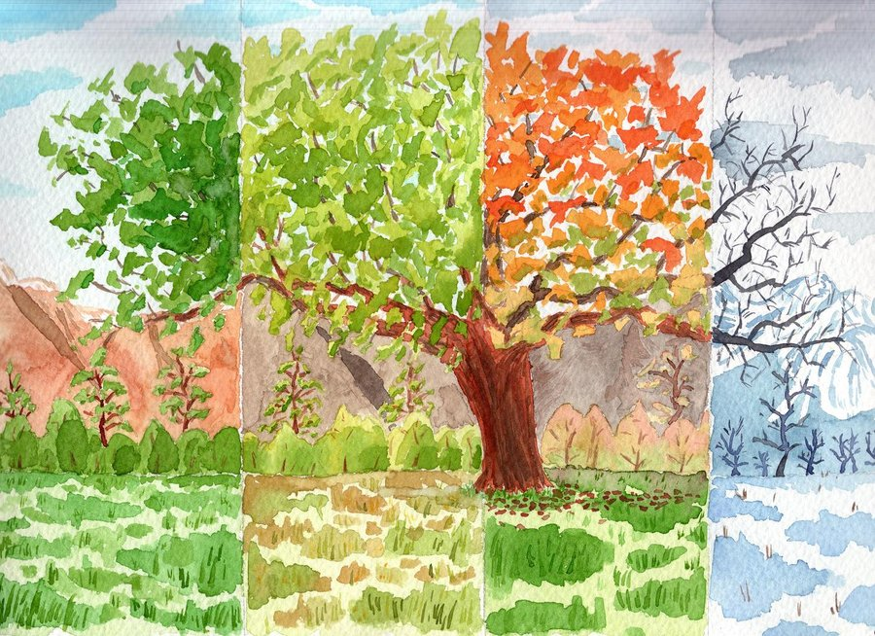
игра

Slide 2
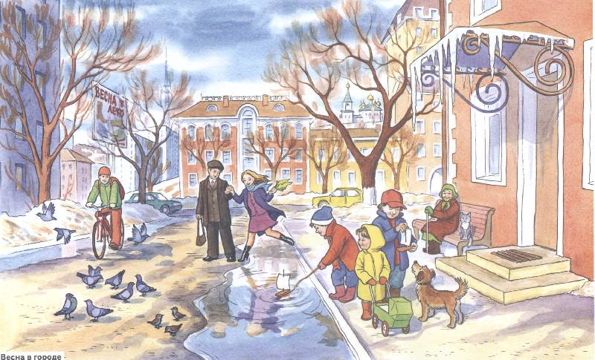
Дни становятся длиннее,
Тает снег, ручьи звенят-заливаются.
Из заморских стран далёких
Птицы к нам
Летят-возвращаются

Slide 3
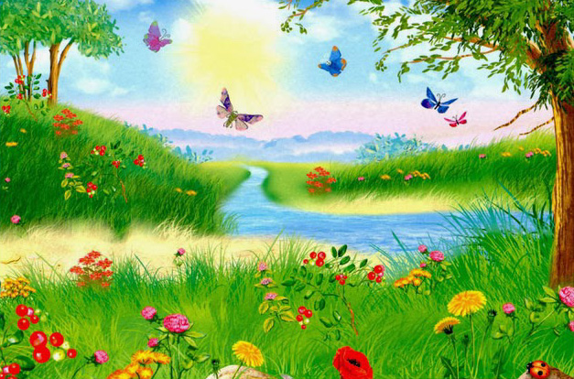
Зелёное, жёлтое, красное,
Самое в году прекрасное!
Босоногое, щедрое, жаркое,
Дачное, пляжное, яркое!

Slide 4
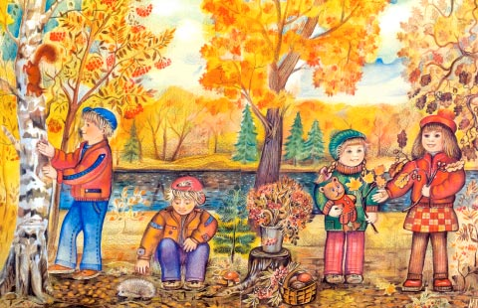
Вот и стали дни короче,
И длиннее стали ночи,
Птицы тянутся на юг,
Пожелтели лес и луг.

Slide 5
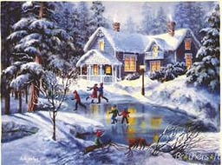
Укрыла землю пуховым одеялом,
Сковала реки крепким льдом,
Узоры на окне нарисовала
Искристым белым серебром.
Запорошила дорожки,
Разукрасила окошки,
Радость детям подарила
И на санках прокатила.

